Slide 1
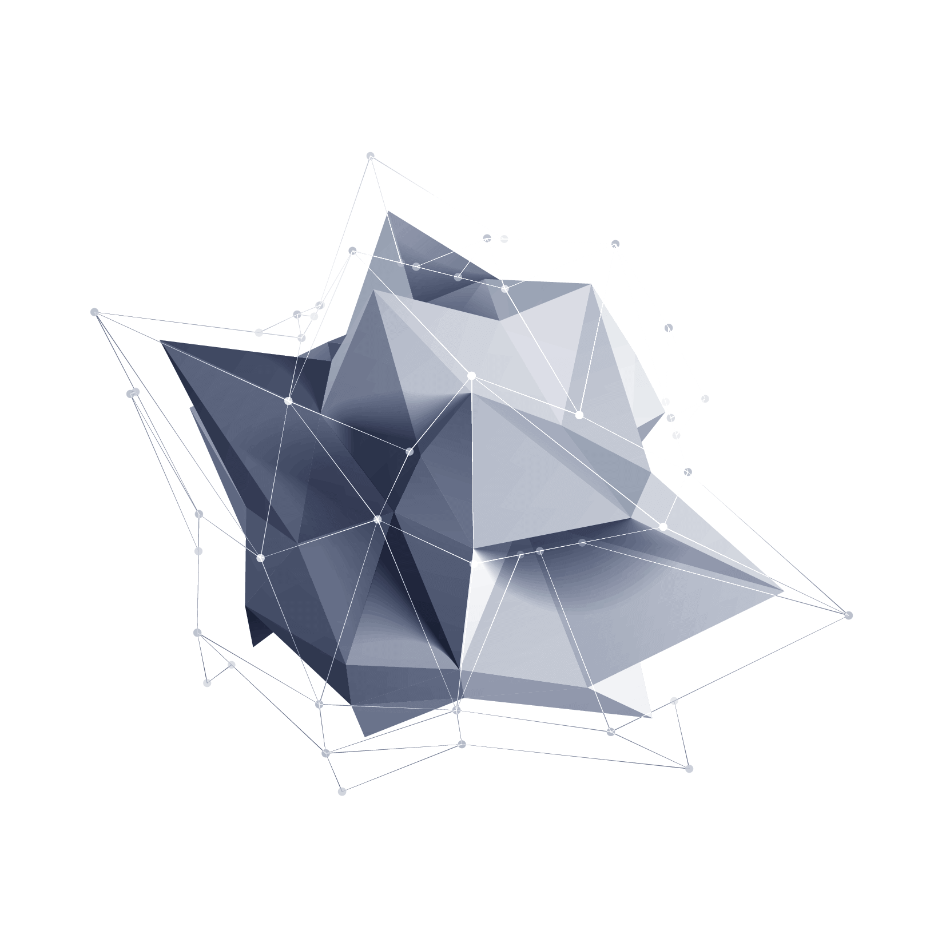
Billiards
Contributed by 郭立敏

Slide 2
CONTENTS
目录
01
项目介绍
02
演示
03
参考&致谢

Slide 3
项目介绍
台球游戏总体框架？
1.碰撞处理（核心）
2.规则 （麻烦、但须小心，保证可玩性）
3.杂项（bgm、pause、音效、引导语、镜头切换、贴图）
时间关系这里只介绍1与2

Slide 4
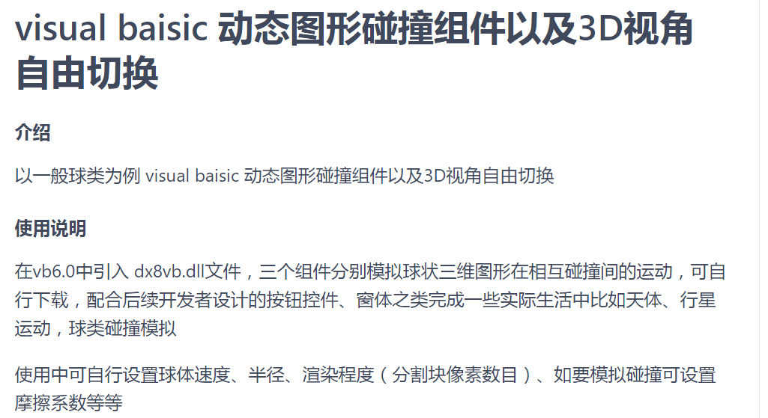
项目介绍
关于碰撞处理
首先，如果全部考虑，情况将异常复杂。
我们不考虑加塞击杆。
不考虑非对心碰撞
如果考虑非对心碰撞，那么小球会旋转,就会有角动量，诚然这对实际开发分析更严谨，但仅仅是平动就超出了我的能力范围
如果考虑旋转的话困难在于小球旋转轴可能不与z轴平行，以及计算量的加大会导致每秒刷新帧不流畅.....
所以这一块内容是gitee上一个使用DirectX8的开源项目，通俗地说该项目的作者写好了动态图形碰撞模拟的组件(类模块),我们可以在此基础适当拓展。

Slide 5
项目介绍
关于碰撞处理
这里我们只考虑平动，无非就是两种情况：
1.打击长板或短板，这很好写，D3DXVec3Cross获取其坐标值，对碰撞点进行计算(两直线交点),作镜像对称(速度矢量)即可
2.在碰撞中，可能会被碰撞小球是运动也可能是静止。为统一起见，我们可以用m_PoolBalls.BallVelocity(自行编写一个类)获取速度矢量，引用上述说过的开源库中的碰撞函数即可完成。
但我们始终要清楚开源库所用的算法也是从物理角度出发：
假定15个台球恢复系数e=1，正交分解速度矢量，能量守恒、x&y方向动量守恒求出碰撞后的速度，因为假设e=1，所以计算量其实不会太大
当然如果是这样的话，那么就永远不会停下来了？
显然我们还必须引入摩擦力，但是这一块很简单，事实上我设定碰撞没有任何能量损失（所谓能量损失在此不过就是速度的减少），仅仅在碰撞后各自按照一定的速率衰减，达到某个阈值即停下，取得了非常好的效果

Slide 6
项目介绍
游戏规则
事实上这部分才是最麻烦的，因为没有既定的库函数可以调用
犯规：
1.母球落袋
2.在选择花色环节后击中对方色球，此种情况不放回台桌且犯规
3.未击中任何色球
4.第一次触碰的球是对方色球
5.开球时未触底边

Slide 7
项目介绍
游戏规则
己方胜局
1.击中属于自己选定的7球后打入黑球
2.对方未完全打完自己7球后打入黑球
3.对方连续三次犯规
4.对方一击使其最后一颗目标球与8号球同时或先后入袋
否则正常易手
这里值得一提的是，引入的DirectX8中的镜头切换效果，大大地增强了可玩性

Slide 8
参考
bgm：Caromhall 爵士乐 也是qq游戏台球区的bgm
icon 来自阿里巴巴矢量库
音效： 包图网
部分源码(镜头跟随切换&碰撞事件代码)： https://gitee.com/roger667/visual-basic-sphere-movement-simulation
背景图： 百度图片

